Slide 1




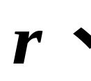
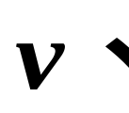




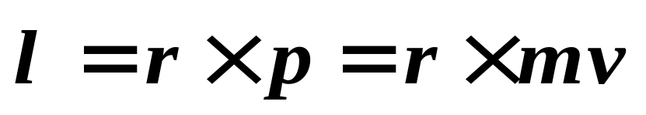


§4.2 质点角动量守恒定律
一、角动量 (angular momentum)
z
设质点的质量、位矢、速度
和动量分别为 。
）
p
）
质点相对参考点O的角动量定义为
O
y
x
大小 l＝rmvsinθ
m
方向 右手螺旋定则判定
o
θ
单位 kgm²/s 量纲：ML²T⁻¹

Slide 2
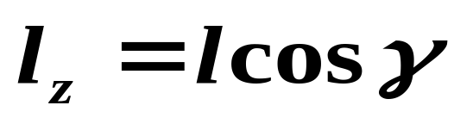
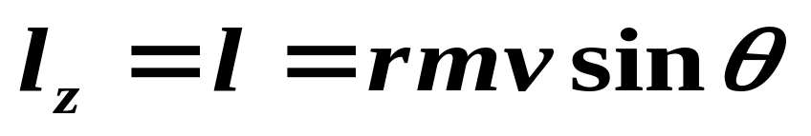

质点对通过参考点O 的任意轴线Oz 的角动量l_{z} , 是
质点相对于同一参考点的角动量l 沿该轴线的分量。
z
如果质点始终在Oxy平面上运动,
质点对Oz 轴的角动量与对参考点O
的角动量的大小是相等的,即
）
p
l_{z}
）
o
y
x
注意 面对 z 轴观察, 由 方向沿逆时针转向 mv 的方
向所形成的角才是θ 角。

Slide 3

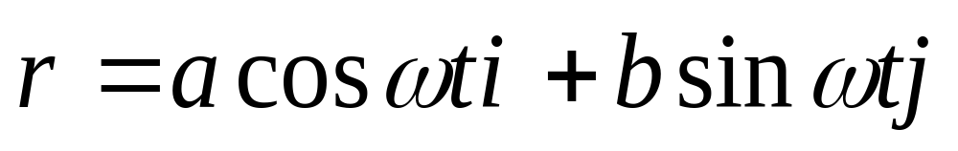
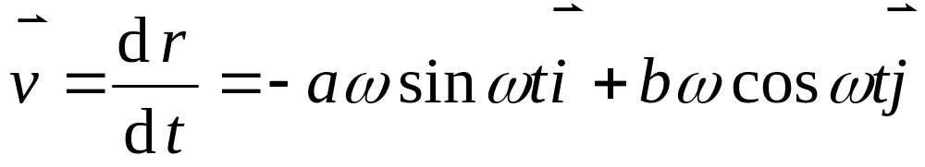
另外，作圆周运动的质点的角动量
l=m r v
o
例1：一质量为m的质点沿着一条空间曲线运动，该曲线在直角坐标下的矢径为：
，其中a、b、ω皆为常数，求该质点对原点的角动量。
解：已知

Slide 4
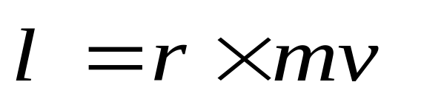
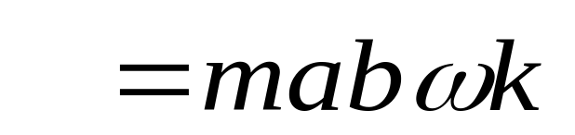
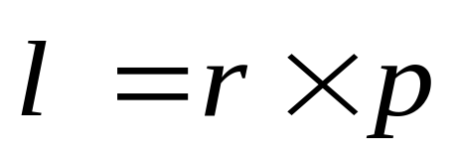
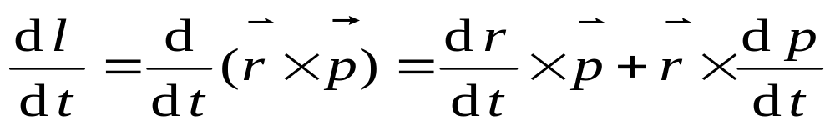
角动量
二、角动量定理 (theorem of angular momentum)
角动量
，两边求导

Slide 5
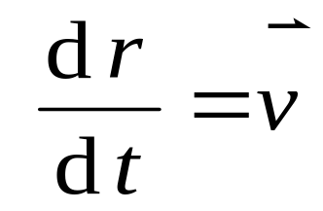
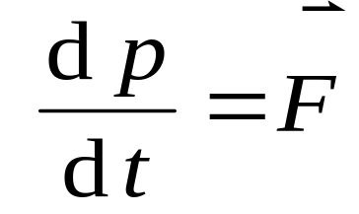
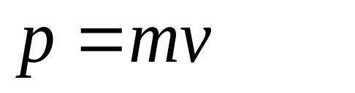
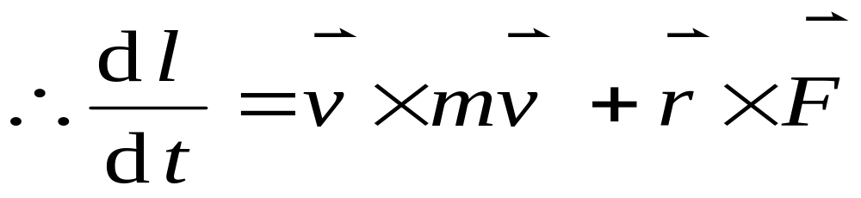
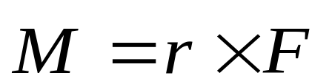


其中
令
为合外力对同一固定点的力矩。
大小； M＝rFsinα (α为矢径与力之间的夹角)
方向： 右手螺旋定则。
m
单位： Nm 量纲： ML²T⁻²
α
o

Slide 6
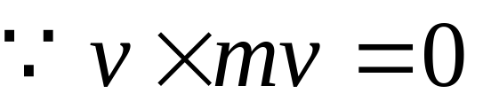
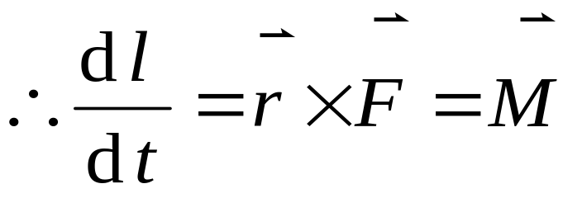
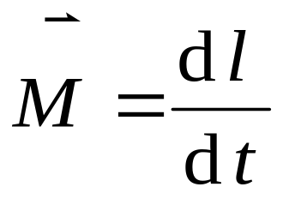
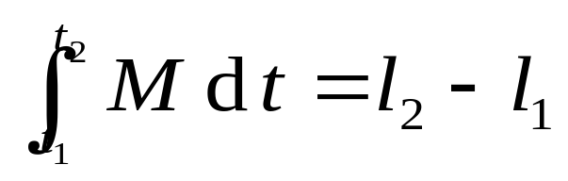
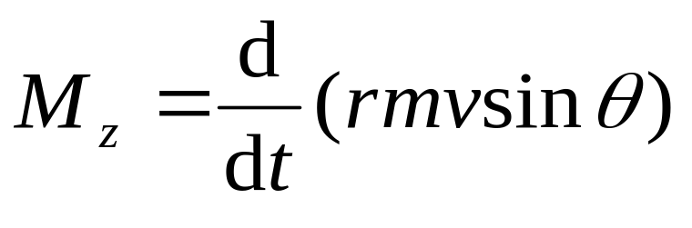
角动量定理：
质点所受的冲量矩等于质点角动量的增量。
如果质点始终在Oxy平面上运动,可得到M_{z}

Slide 7
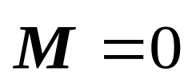
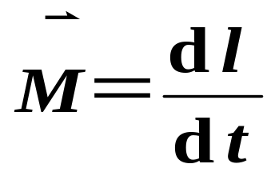
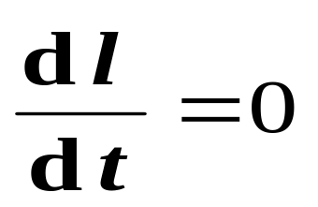
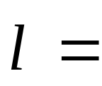


三、质点角动量守恒定律
若作用于质点的合力对参考点的力矩 ,
由
， 得
即
恒矢量
若作用于质点的合力对参考点的力矩始终为零, 则质点对同一参考点的角动量将保持恒定。
注意：1. 这也是自然界普遍适用的一条基本规律。 2. = 0 ，可以是 = 0,也可以是 = 0, 还可能是 与 同向或反向，例如有心力情况。

Slide 8
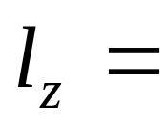
如果作用于质点的合力矩不为零, 而合力矩沿Oz
轴的分量为零,则
恒量 ( 当M_{z} = 0时 )
当质点所受对Oz轴的力矩为零时,质点对该轴的
角动量保持不变。此结论称为质点对轴的角动量守
恒定律。
例2：行星运动的开普勒第二定律认为, 对于任一
行星, 由太阳到行星的径矢在相等的时间内扫过相等
的面积。试用角动量守恒定律证明之。

Slide 9

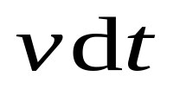
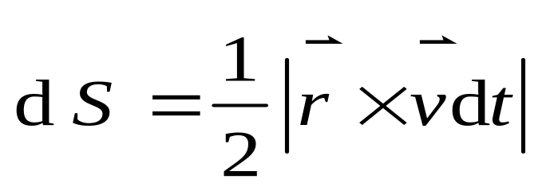



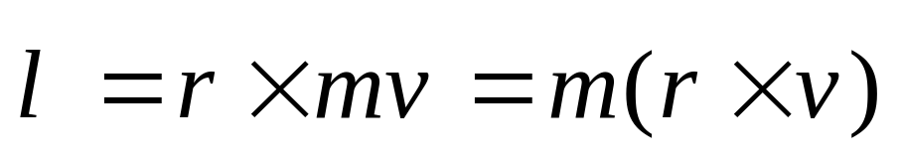
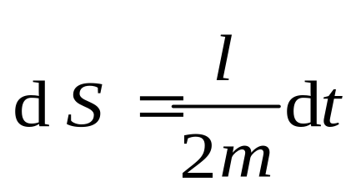
解:将行星看为质点,在dt 时间内以速度 完成的
位移为 ,矢径 在d t 时间内扫过的面积为dS（图中阴影）。
·
m
o
根据质点角动量的定义
则

Slide 10
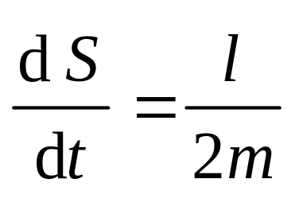
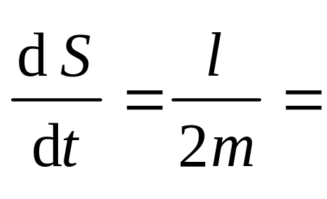
矢径在单位时间内扫过的面积（称为掠面速度）
万有引力属于有心力, 行星相对于太阳所在处的
点O的角动量是守恒的, 即 = 恒矢量,故有
恒量
行星对太阳所在点O 的角动量守恒,不仅角动量的
大小不随时间变化, 即掠面速度恒定, 而且角动量
的方向也是不随时间变化的, 即行星的轨道平面在
空间的取向是恒定的。

Slide 11








例3：质量为m的小球系于细绳的一端 ,绳的另一
端缚在一根竖直放置的细棒上, 小球被约束在水平面
内绕细棒旋转, 某时刻角速度为ω₁，细绳的长度为r₁。
当旋转了若干圈后, 由于细绳缠绕在细棒上, 绳长变
为r₂, 求此时小球绕细棒旋转的角速度ω₂ 。
解：小球受力 绳子的张力 ,指向细棒；
重力 ，竖直向下；支撑力 ,竖直向上。
与绳子平行, 不产生力矩； 与
平衡，力矩始终为零。所以, 作用于小
球的力对细棒的力矩始终等于零, 故小
球对细棒的角动量必定是守恒的。

Slide 12
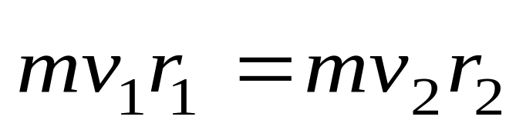
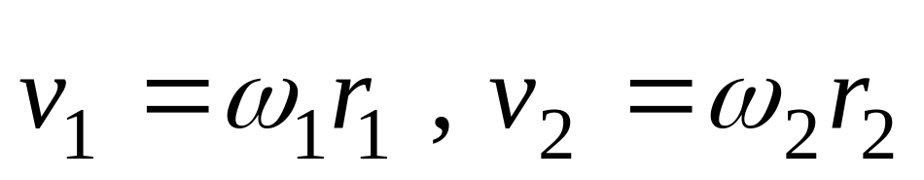
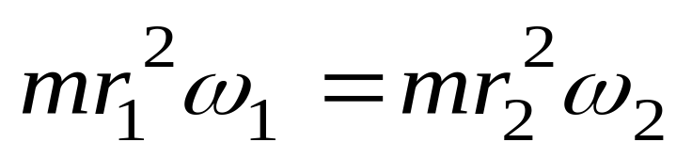
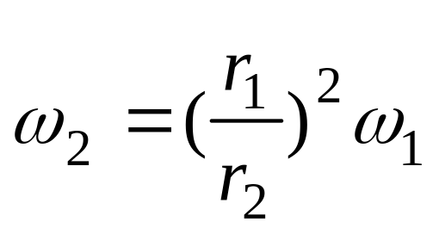
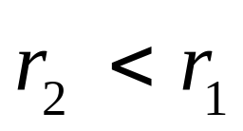
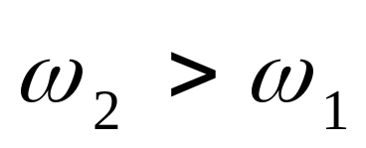
根据质点对轴的角动量守恒定律
式中v₁是半径为r₁时小球的线速度, v₂是半径为r₂时小球的线速度。
而
代入上式得
解得
可见, 由于细绳越转越短, , 小球的角速度
必定越转越大, 即 。

Slide 13

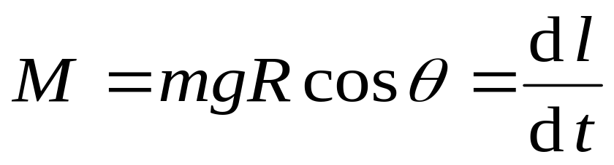
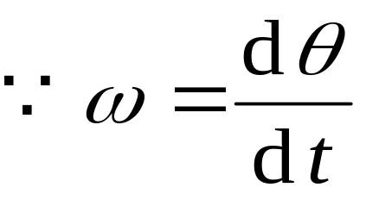
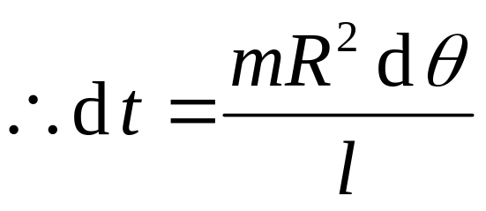
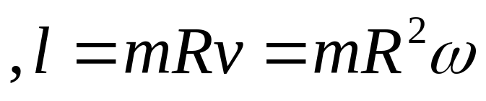
例4：半径为R的光滑圆环上A点有一质量为m的小球，从静止开始下滑，若不计摩擦力，求小球到达B点时的角动量和角速度。
R
A
θ
B
P
解：小球受重力矩作用，由角动量定理：

Slide 14
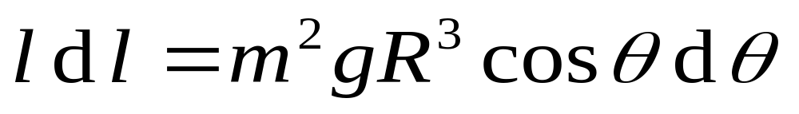
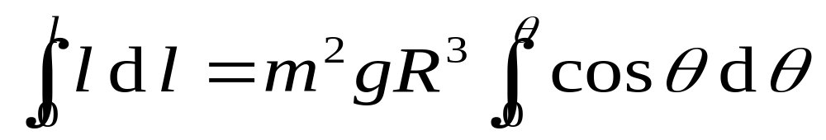
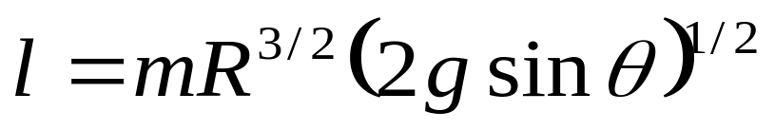
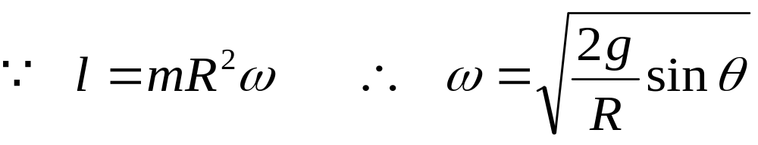
得到：
利用初始条件对上式积分：
本题也可以用质点的功能原理求解。

